Slide 1
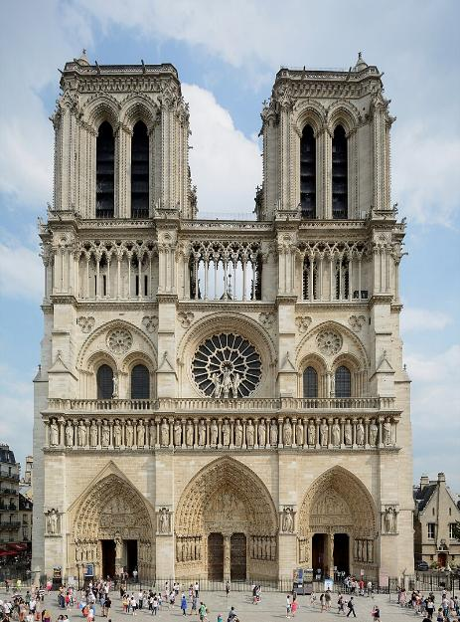
Notre-Dame_de_Paris_ N°1
La cathédrale Notre-Dame de Paris, communément appelée Notre-Dame, est l'un des monuments les plus emblématiques de la ville de Paris et de France. Située sur l'île de la Cité, elle constitue un lieu de culte catholique et sert de siège à l'archidiocèse de Paris, dédié à la Vierge Marie.
Cliquez Gauche
PPS En Manuel
Merci

Slide 2
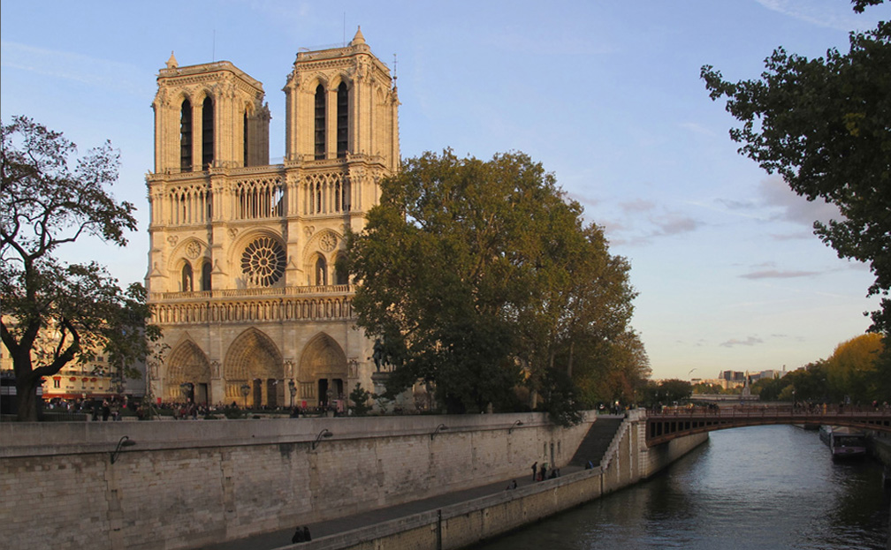
Notre-Dame_de_Paris-France

Slide 3
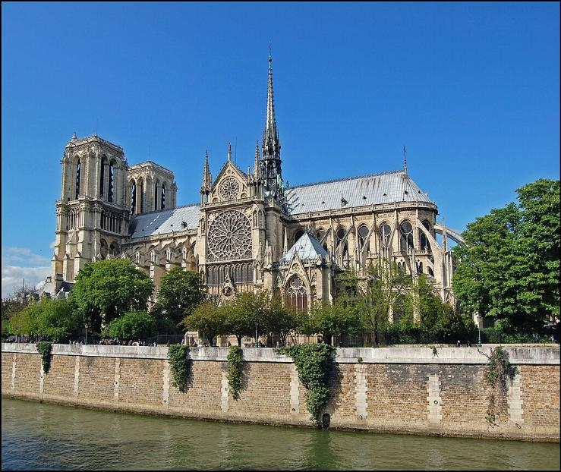
Notre-Dame_de_Paris-France

Slide 4
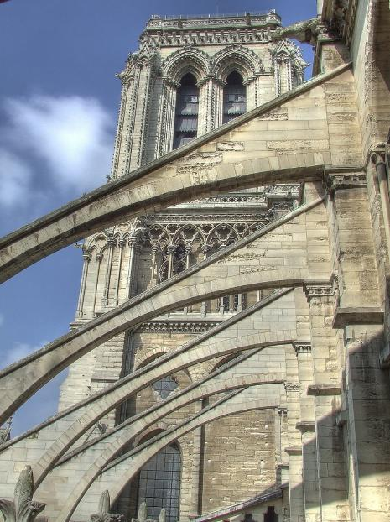
Les arcs-boutants de la nef, qui datent des environs de l'an 1230.

Slide 5
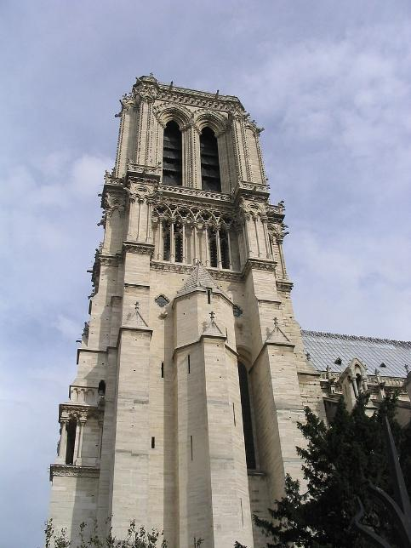
La moitié inférieure de la face sud de la tour sud, fort peu ornée, a des allures austères de forteresse

Slide 6
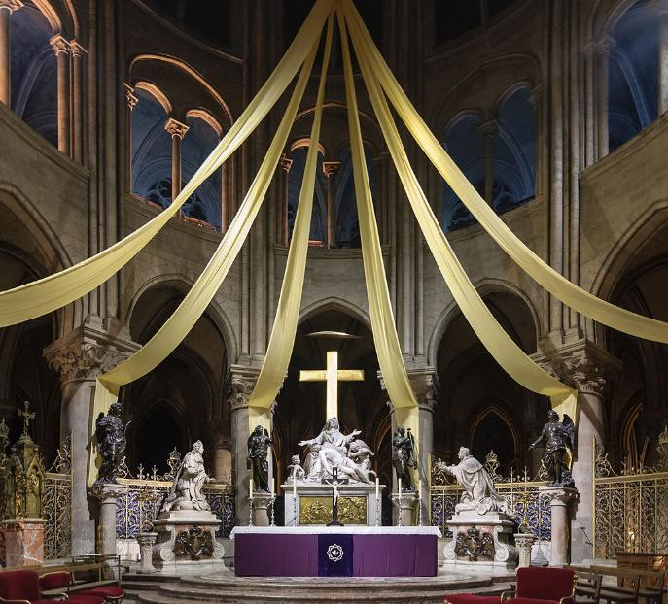
1024px-Cathedrale_Notre-Dame_de_Paris_maitre-autel

Slide 7
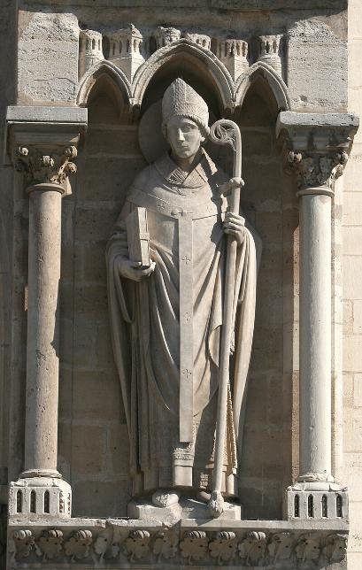
Notre-dame-paris-4th-statue-west-side

Slide 8
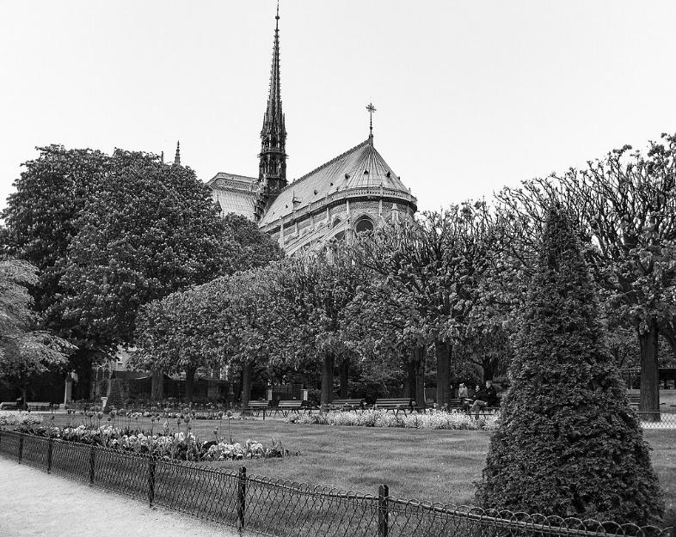
Cathédrale Notre-Dame de Paris et son square Jean-XXIII.

Slide 9
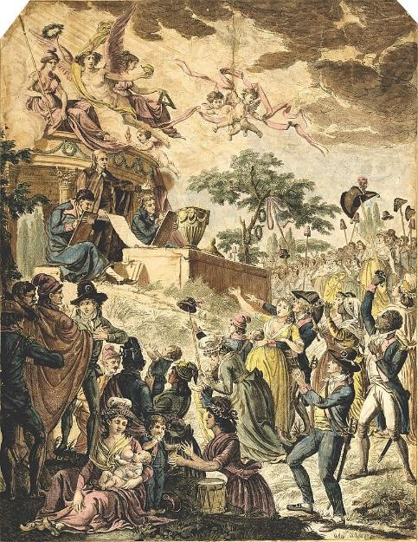
Réjouissances_à_l'annonce_de_l'abolition_de_l'esclavage,_30_pluviôse_an_II

Slide 10
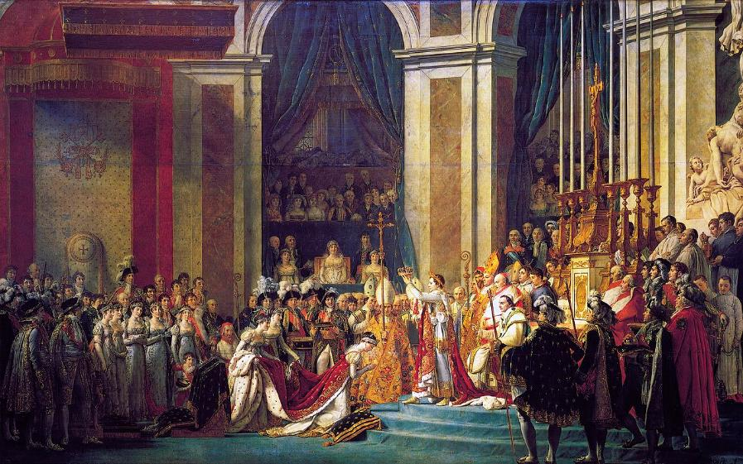
Le Sacre de Napoléon, tableau de Jacques-Louis David, 1805–1808, musée du Louvre. La scène se déroule dans le chœur de la cathédrale tel qu'il se présentait à l'époque, avec la décoration des colonnes conçue par Robert de Cotte en 1698.

Slide 11
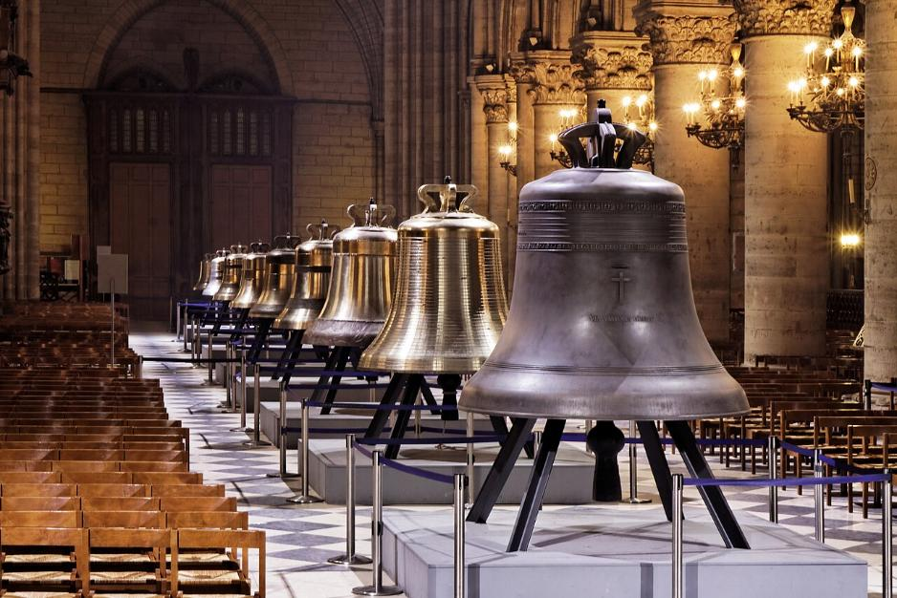
Arrivée des nouvelles cloches lors du 850e anniversaire de la cathédrale, en 2012.

Slide 12
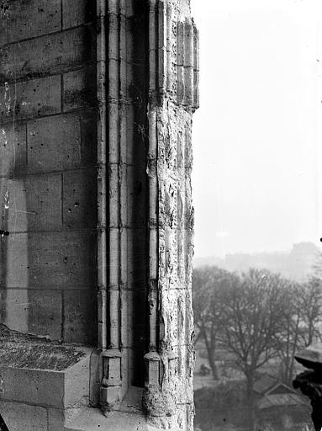
Cathédrale_Notre-Dame_-_Pinacle_de_la_façade_sud,_Détail_montrant_l'effritement_et_la_désagrégation_de_la_pierre_-_Paris_04_-_Médiathèque_de_l'architecture_et_du_patrimoine_-_

Slide 13
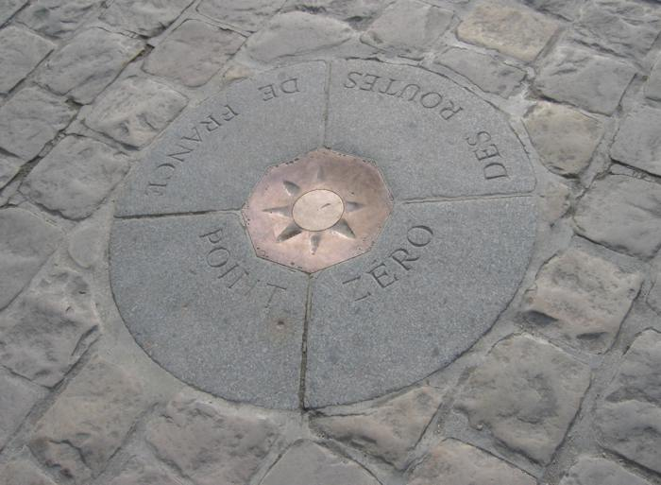
Le point zéro des routes nationales partant de Paris.

Slide 14
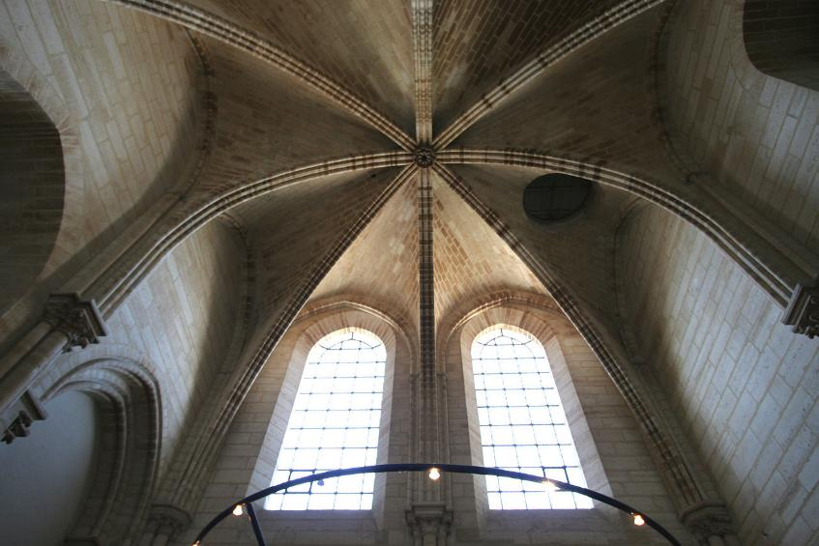
Voûtes de la salle du premier étage de la tour nord (début du XIIIe siècle), là où les touristes peuvent trouver une librairie spécialisée. Les baies que l'on voit s'ouvrent sur le parvis (ouest), juste à côté de la rosace. Elle est l'œuvre du troisième architecte de la cathédrale (1190–1225) dont le nom ne nous est pas parvenu.

Slide 15
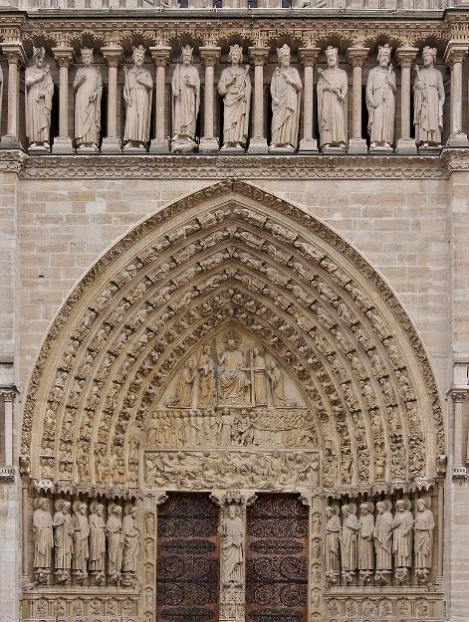
Vue d'ensemble du portail du Jugement dernier.

Slide 16
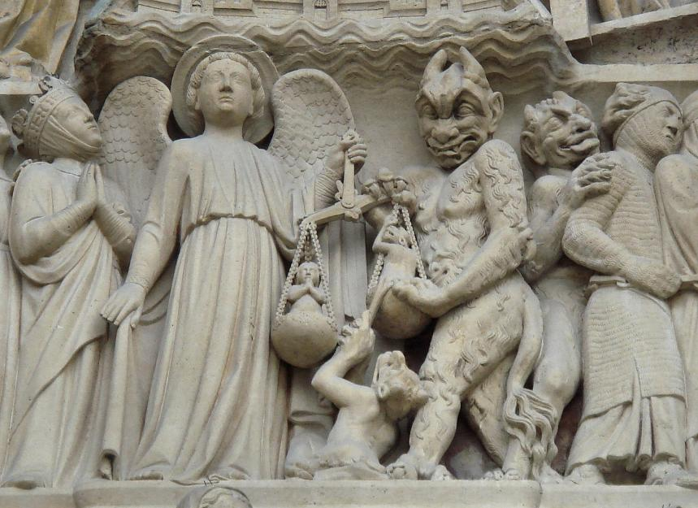
La Pesée des âmes par l'archange saint Michel, détail du Jugement dernier, refait lors de la restauration de la cathédrale au XIXe siècle.

Slide 17
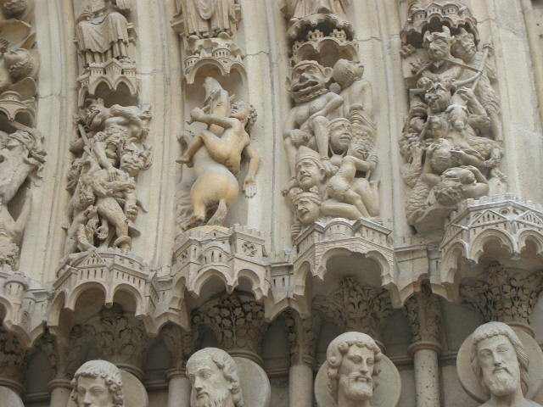
Représentation de l'Enfer au bas des quatre dernières voussures de droite.Remarquer sur la cinquième voussure le diable couronné et grassouillet écrasant trois damnés : un riche, un évêque et un roi.

Slide 18
Représentation de l'Enfer au bas des quatre dernières voussures de droite.Remarquer sur la cinquième voussure le diable couronné et grassouillet écrasant trois damnés : un riche, un évêque et un roi.

Slide 19
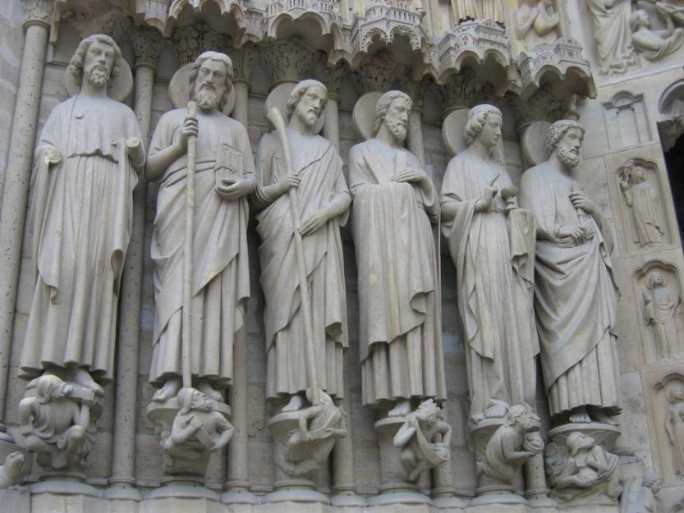
Statues du piédroit de gauche, du XIXe siècle : les apôtres Barthélemy, Simon, Jacques le Mineur, André, Jean et Pierre.

Slide 20
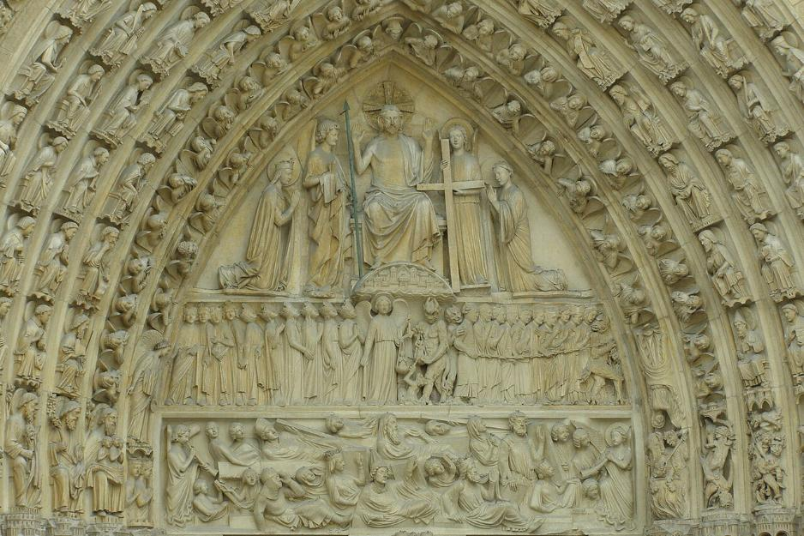
Le tympan du portail du Jugement dernier (XIIIe siècle, linteau XIXe siècle).

Slide 21
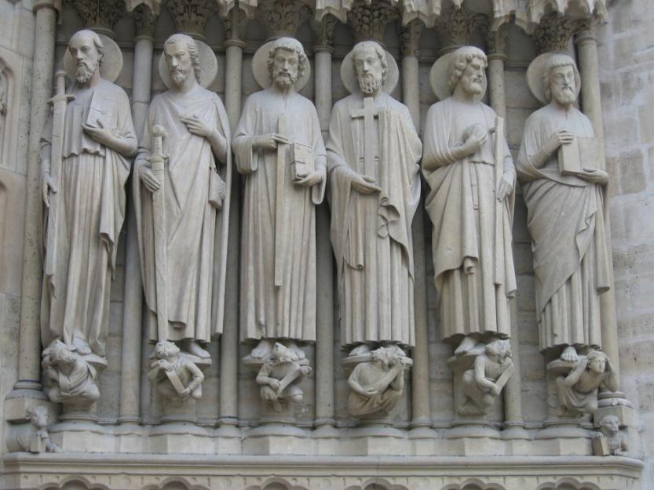
Statues du piédroit de droite, du XIXe siècle : Paul, Jacques le Majeur, Thomas, Philippe, Jude et Matthieu.

Slide 22
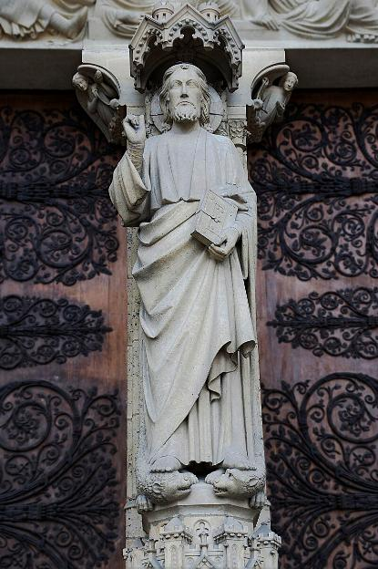
Le Beau-Dieu au trumeau du portail du Jugement dernier, œuvre d'Adolphe-Victor Geoffroy-Dechaume[Note 15].

Slide 23
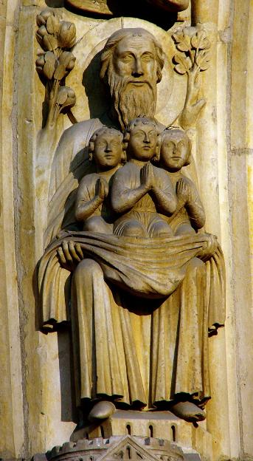
Abraham au paradis recueillant trois âmes pieuses dans son giron[

Slide 24
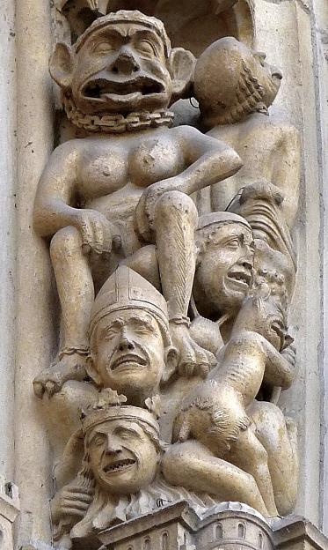
Bas-relief correspondant.

Slide 25
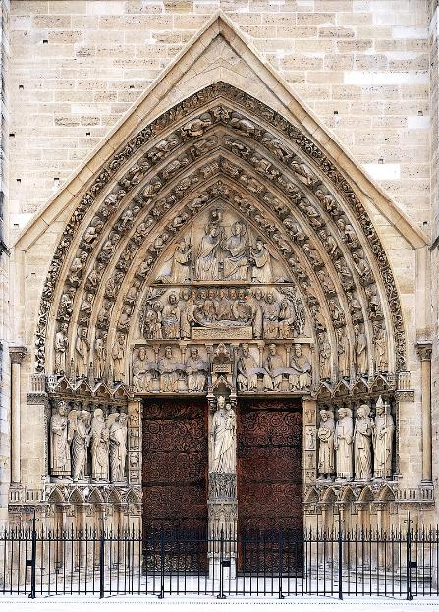
Portail de la Vierge.

Slide 26
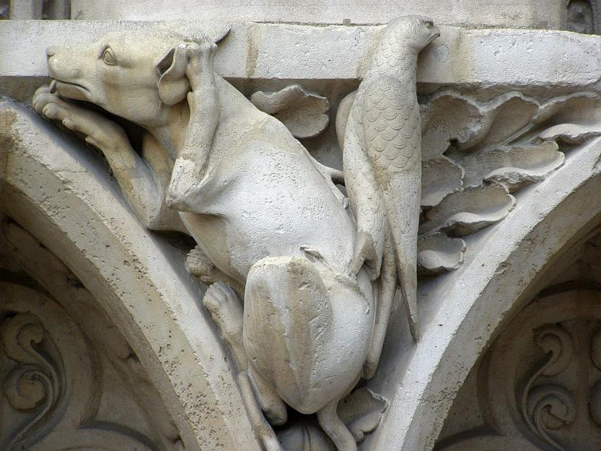
Détail du portail de la Vierge : sculptures animalières sous les pieds des grandes statues du piédroit de gauche.

Slide 27
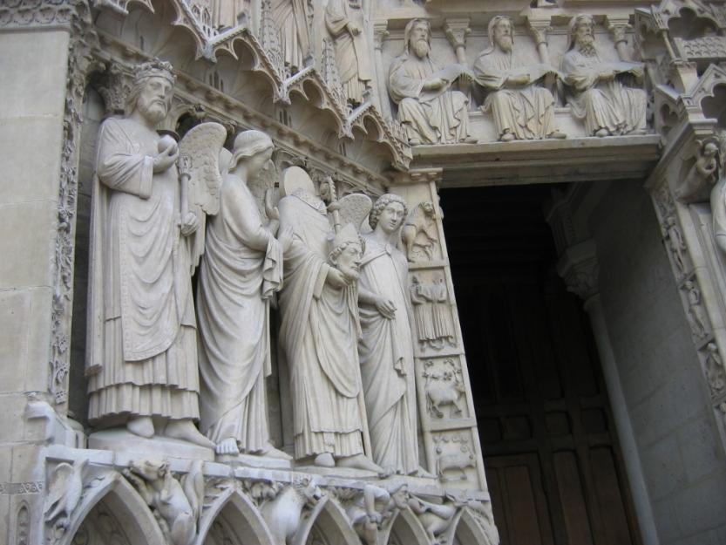
Les quatre grandes statues du piédroit de gauche du portail de la Vierge refaites au XIXe siècle représentent un roi non identifié et saint Denis décapité, portant sa tête et entouré de deux anges.

Slide 28
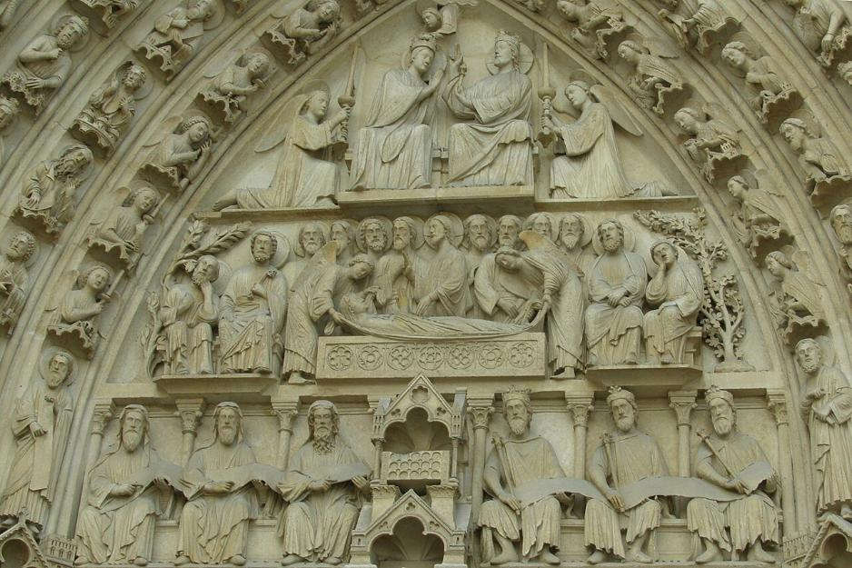
Le tympan du portail de la Vierge.

Slide 29
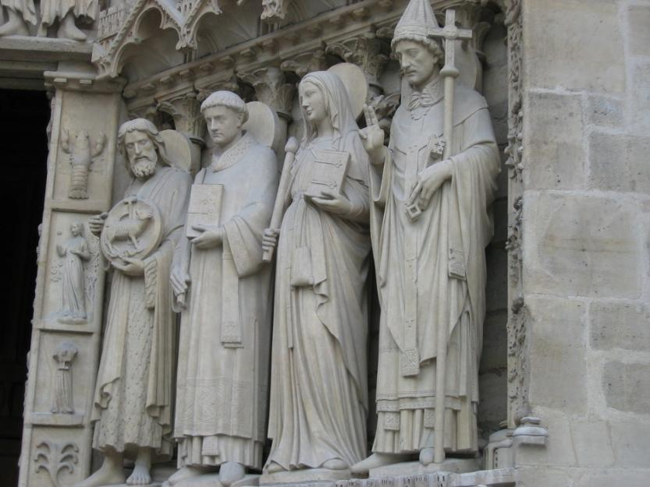
Les grandes statues du piédroit de droite du portail de la Vierge représentent saint Jean-Baptiste, saint Étienne, sainte Geneviève et le pape Sylvestre[Note 18].

Slide 30
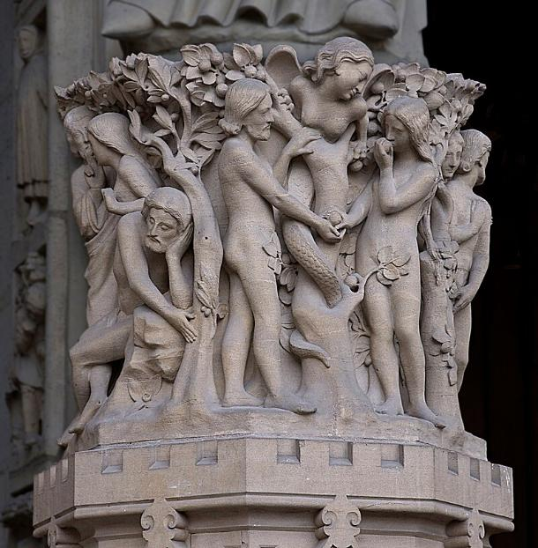
La tentation d'Adam au jardin d'Éden par le diable, en l'occurrence la diablesse Lilith, grande séductrice dotée d'une queue de serpent.

Slide 31
N°1
Lorient Vous A Présenté La Cathédrale De Notre Dame De Paris
Les Image Et Le Son Du Net
Daniel

